Slide 1
우리나라의 전력계통
31503김상원

Slide 2
목차
우리나라 전력계통의 변천과정
전력 계통의 특징
전력수요의 특성
우리나라 전력 설비 현황

Slide 3
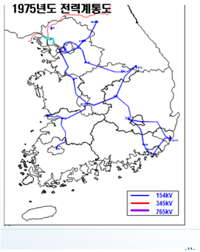
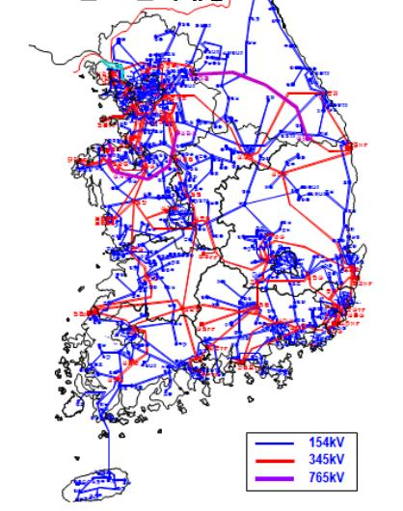
우리나라 전력계통의 변천과정
과거
현재

Slide 4
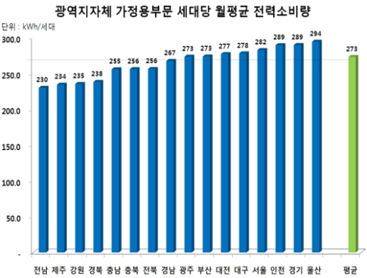
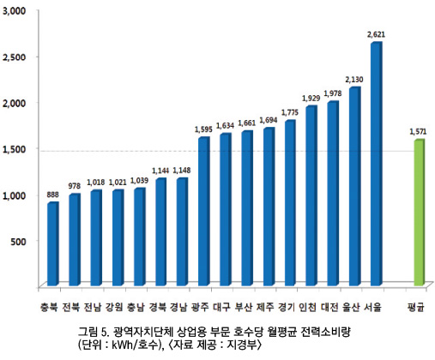
전력 계통의 특징
상업용
가정용

Slide 5
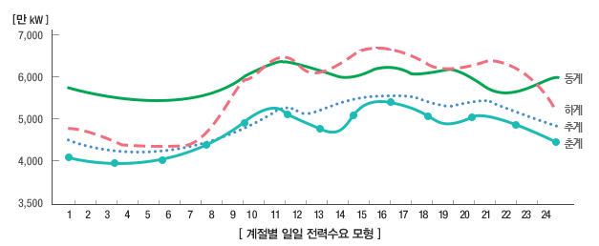
전력수요의 특성

Slide 6
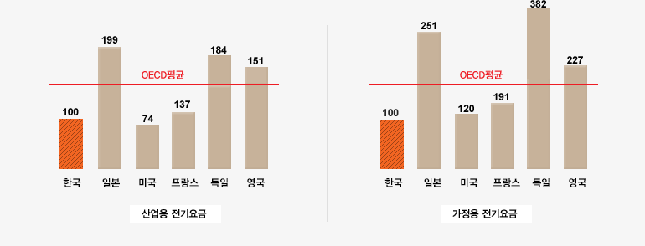
우리나라 전력 설비 현황
발전설비의 용량 1960년대 대비 198배 성장
최대 전력 수요 1960년대 대비 206배 성장
송 · 배전 손실율 1960년대 대비 0.14배 감소

